Slide 1












PPT 작성 가이드 안내
(PPT 작성 시) 아래 경로에 등록된
[작성가이드 2. 팀별 프로젝트 결과보고서]
영상을 참고하여 작성하세요!
https://youtu.be/AzQ6RnzUnpE
* 링크를 따라가려면 <ctrl>키를 누른 채 클릭하세요.
제출 시 본 페이지는 삭제 후 제출하세요

Slide 2



작성요령
작성요령
제출형태
팀별 프로젝트 결과보고서(PPT)는 팀별로 각각 작성하여 제출해야 함
1
단, 개별 진행된 경우 개별로 작성하여 제출
2
작성주체
훈련생이 직접 작성하고, 훈련기관 담당자가 임의로 삭제 혹은 수정하지 않아야 함
파 일 명
결과보고서_팀명(팀주제명)
3
예) 결과보고서_1팀(OOO를 활용한 OOOO)
4
구성내용
제공된 목차 항목/구성/세부내용이 모두 포함되어야 하며, 페이지별 상세 안내 내용을 참고하여 작성
디 자 인
참고(예시) 디자인이므로 자유롭게 변경 가능, 기본폰트를 사용하지 않은 경우 PDF로 저장하여 제출
5
프로젝트 결과물의 우수성 및 완성도를 잘 나타낼 수 있는 형태로 작성
저작권 문제로 유료 폰트는 사용 금지
제출 시 본 페이지는 삭제 후 제출하세요

Slide 3









K-Digital Training
프로그래머스(생성형 AI 활용 백엔드 개발 5기)
옷장난감 (개인 디지털 옷장 기반 의류 및 코디 추천 서비스)
TEAM 4조 우주 최강 공룡 (팀명)
류태우, 이석민, 김세준, 최준영, 홍가현
[멘토] -

Slide 4






K-Digital Training
목 차
01
프로젝트 개요
02
프로젝트 팀 구성 및 역할
03
프로젝트 수행 절차 및 방법
04
프로젝트 수행 경과
05
자체 평가 의견

Slide 5








01
K-Digital Training
프로젝트 개요
아래 내용이 반드시 포함되도록 작성한다.
1
2
3
4
5
프로젝트 주제 및 선정 배경, 기획의도
프로젝트 내용
프로젝트 구조
활용방안 및 기대 효과
옷은 가득하지만 '입을 옷이 없다'는 고민, 비슷한 옷 반복 구매, 흩어진 관심 상품 관리의 어려움을 해결하기 위해 개인 디지털 옷장 기반 패션 추천 서비스를 기획
실제 옷장 데이터 기반 개인화 추천 / AI(Gemini) 의류 자동 분석 / 보유·미보유 옷 통합 관리 / 추천 피드백 반영 스타일 점수 시스템
소셜 로그인(카카오·구글·네이버), 디지털 옷장, 사진·구매내역 기반 옷 등록, OOTD/유사상품/AI MD 추천, 코디북, 룩피드
FE: React+TypeScript / BE: Spring Boot+JPA / DB: MySQL+Redis / Infra: AWS EC2·RDS·S3 / External: Gemini·Naver·날씨 API
코디 고민 시간 감소, 중복 구매 방지, 개인 맞춤 패션 추천으로 옷장 활용도 향상, 커머스·멤버십·중고거래 플랫폼으로 확장 가능

Slide 6
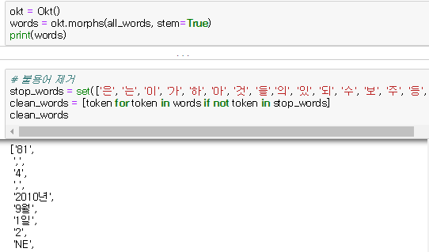
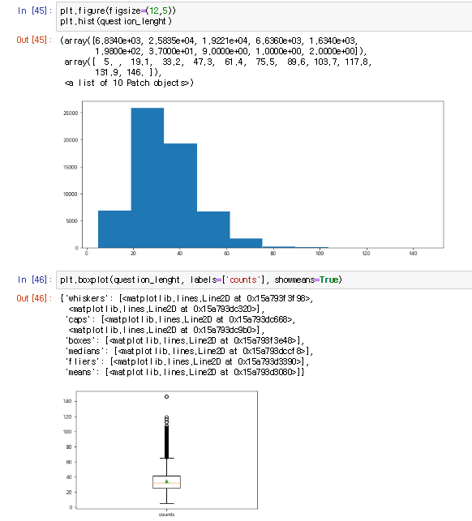
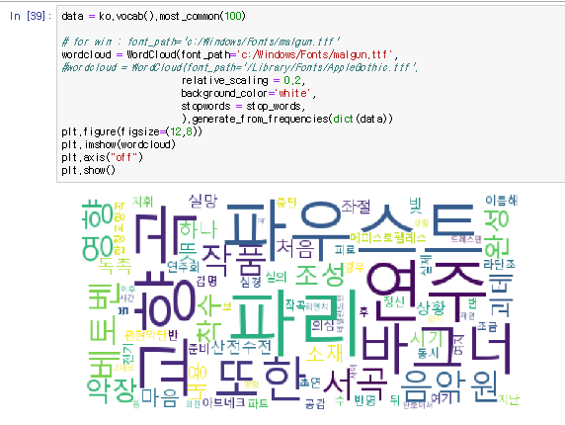
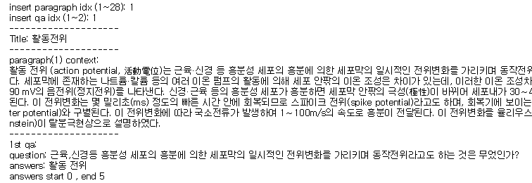
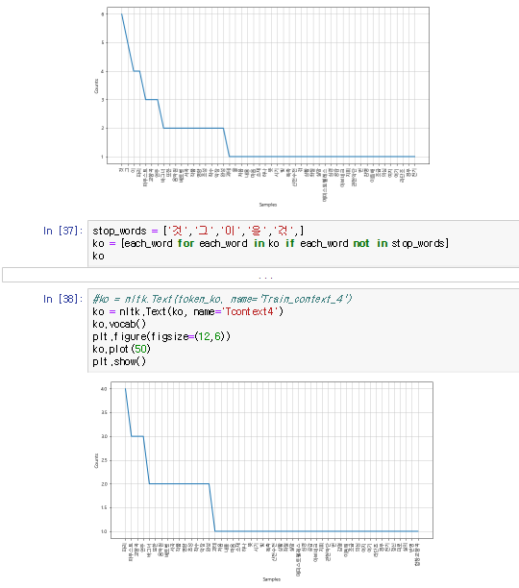
01
K-Digital Training
프로젝트 개요
* 프로젝트 개요 ① 프로젝트 주제 및 선정 배경
프로젝트 주제 및 선정 배경, 기획의도
참조: 스마트 가상 옷장 앱 연구 — 디지털 옷장이 보유 의류 활용 및 합리적 소비에 긍정적 영향을 미침
프로젝트명: 옷장난감 — 개인 디지털 옷장 기반 의류 및 코디 추천 서비스
선정 배경 ①: 옷장에 옷은 많지만 “입을 옷이 없다”는 고민 반복 — 보유 옷 조합·파악 어려움
선정 배경 ②: 이미 보유한 옷과 유사한 상품을 반복 구매하는 문제
선정 배경 ③: 관심 상품이 여러 쇼핑몰에 흩어져 보유 옷과 비교 어려움
기획 의도: 실제 옷장 데이터를 디지털화하여 AI 기반 개인화 추천으로 코디 고민·중복 구매 문제 해결

Slide 7
01
K-Digital Training
프로젝트 개요
* 프로젝트 개요 ② 프로젝트 내용
프로젝트 내용
5종 추천: OOTD(날씨 기반), 스타일 기반, 유사 상품, 어울리는 옷, AI MD(Gemini 스타일링 설명 생성)
컨셉: “내 옷장 기반 개인화 패션 추천” — 남의 취향이 아닌 내 실제 옷장 데이터 기반 추천
구현 내용: 소셜 로그인, 디지털 옷장 관리, AI 의류 자동 분석(Gemini), 5종 개인화 추천, 코디북, 룩피드
훈련 연관성 ①: Spring Boot / JPA / Spring Security — 수업에서 학습한 백엔드 핵심 기술 전면 적용
훈련 연관성 ②: 생성형 AI(Gemini API) 활용 — 의류 자동 분석 및 AI MD 스타일링 설명 생성
훈련 연관성 ③: AWS / Docker 배포 — 수업 실습 기반 EC2·RDS·S3·Docker Compose 운영 환경 구성

Slide 8
01
K-Digital Training
프로젝트 개요
* 프로젝트 개요 ③ 활용 장비 및 재료
활용 장비 및 재료
API 문서: SpringDoc OpenAPI / Swagger UI | 협업 툴: GitHub / Notion | IDE: IntelliJ IDEA / VS Code
FE: React 18 + TypeScript + Vite + Tailwind CSS + Axios
BE: Java 21 + Spring Boot 3.5 + Gradle + Spring Data JPA + Spring Security / OAuth2 / JWT
DB: MySQL 8.4 + Redis 7
Infra: AWS EC2 · RDS · S3 + Docker Compose + GitHub Actions CI/CD
External API: Gemini API / Naver Shopping API / 기상청 API

Slide 9
01
K-Digital Training
프로젝트 개요
* 프로젝트 개요 ④ 프로젝트 구조
프로젝트 구조
외부 연동: Naver Shopping API(외부 상품 검색·저장) / 기상청 API(지역 기반 날씨·체감온도 조회)
시스템 구성: React SPA → Spring Boot REST API → MySQL(JPA) + Redis + S3
인증 흐름: OAuth2 소셜 로그인 → JWT Access/Refresh Token 발급 → Redis Refresh Token 저장
추천 흐름: 옷장·스타일 데이터 + 날씨 API → 추천 엔진 → Gemini API → 결과 반환
배포 구성: AWS EC2(애플리케이션) + RDS(MySQL) + Docker Compose + GitHub Actions CI/CD

Slide 10
01
K-Digital Training
프로젝트 개요
* 프로젝트 개요 ⑤ 활용방안 및 기대 효과
활용방안 및 기대 효과
기술 확장: 협업 필터링·임베딩 유사도 기반 추천 고도화 / AI 가상 피팅 연동 가능
기대 효과 ①: 매일 반복되는 코디 고민 시간 감소 — 상황·날씨 기반 OOTD 추천
기대 효과 ②: 보유 옷·관심 상품 통합 관리로 중복 구매 방지
기대 효과 ③: AI 추천으로 기존 옷 조합 최적화 — 옷장 활용도 향상
비즈니스 확장: 외부 쇼핑몰 API 연동 커머스 구조 / 멤버십 요금제 / 중고거래 플랫폼 연계

Slide 11









02
K-Digital Training
프로젝트 팀 구성 및 역할
해당 프로젝트를 진행하면서 훈련생 별로 주도적으로 참여한 부분을 중심으로 작성한다.
훈련생 | 역할 | 담당 업무
류태우 | 팀장 | 프로젝트 리드, 시스템 설계, 추천 API 개발
이석민 | 팀원 | 소셜 로그인, 인증/인가, 옷장 관리 API
김세준 | 팀원 | 옷 등록, AI 연동(Gemini), 외부 API 통합
최준영 | 팀원 | 코디북, 룩피드, FE/BE 통합 테스트
홍가현 | 팀원 | DB 설계, ERD, 배포 인프라(AWS/Docker)
모바일 서비스 테스팅
모바일 플랫폼 구현
외부 데이터 수집
서비스 시스템 설계
텍스트 마이닝
주제 선정 피드백, 프로젝트 질의응답

Slide 12



03
K-Digital Training
프로젝트 수행 절차 및 방법
프로젝트의 사전 기획과 수행 내용과 결과물을 단계별로 기술한다.
프로젝트 수행 절차를 도식화하여 제시하거나, 더 효과적으로 전달하는 방법 등이 있다면 수정하여 작성 가능
기획 단계에서 도출된 주제와 아이디어를 기반으로 실제 프로젝트를 수행한 세부적인 기간과 활동 내용 작성
구분 | 기간 | 활동 | 비고
사전 기획 | 05/19(월) ~ 05/25(일) | 기획서 작성, WBS, ERD, 와이어프레임
개발 환경 구축 | 05/26(월) ~ 05/31(토) | FE/BE 초기 세팅, DB 연결, Git 규칙, API 초안
1차 핵심 기능 개발 | 06/01(월) ~ 06/08(일) | 소셜 로그인, 온보딩, 옷장 등록/조회
추천/저장 기능 개발 | 06/09(월) ~ 06/16(일) | 추천 API, 미보유 옷 저장, FE/BE 통합, 배포
기능 마감 및 QA | 06/17(화) ~ 06/20(토) | 기능 테스트, 오류 수정, 배포 안정화
총 개발기간 | 05/19(월) ~ 06/26(목) (총 6주) | 최종 정리, 발표자료, 시연 영상, 최종 발표
프로젝트 기획 및 주제 선정
아키텍처 설계 및 ERD 작성
API 설계 및 개발 환경 구축
핵심 기능 개발
소셜 로그인·옷장·추천 구현
FE/BE 통합 및 배포
기능 QA 및 오류 수정
최종 발표 준비

Slide 13



04
K-Digital Training
프로젝트 수행 경과
프로젝트 주요 기능과 구현 결과를 단계별로 정리합니다.
!
구현 기능별 핵심 내용과 기술 구현 방법을 상세히 기술합니다.
프로젝트
수행 경과
소셜 로그인, 온보딩, 디지털 옷장, 옷 등록(사진·구매내역)
1
예시
2
OOTD·유사상품·AI MD 추천, Gemini·날씨 API 연동
3
코디북 저장·관리, 룩피드, 좋아요·댓글·팔로우
프로젝트 수행 결과물을 잘 드러낼 수 있는 자료를 첨부하여 작성
4
결과물 사진, 시연 영상, 구동 화면 등 프로젝트의 우수성이 드러날 수 있는 자료
첨부 자료 예시

Slide 14
04
K-Digital Training
프로젝트 수행 경과
* 결과 제시 ① 소셜 로그인 & 온보딩 & 옷 등록
소셜 로그인 · 온보딩 · 옷 등록
Gemini 1.5 Flash API / Spring Boot 3.5 + Multipart / S3 이미지 저장
소셜 로그인: 카카오·구글·네이버 OAuth2 + JWT 발급/재발급, Redis Refresh Token 저장
온보딩: 최초 로그인 시 닉네임·생년월일·성별·지역·선호 스타일 입력, 단일 옷장·코디북 자동 생성
옷 등록 ①: 구매내역 캡처 이미지 업로드 → Gemini API로 상품명·이미지·옵션 추출 → 확인 후 저장
옷 등록 ②: 옷 사진 업로드 → Gemini API로 카테고리·색상·스타일 자동 판별 → 편집 후 저장

Slide 15
04
K-Digital Training
프로젝트 수행 경과
* 결과 제시 ② 디지털 옷장 관리
디지털 옷장 관리
사용자별 단일 디지털 옷장에서 보유 옷과 미보유(관심) 옷을 통합 관리합니다. 보유·미보유 구분, 즐겨찾기, 카테고리/색상/스타일 필터, 옷장 통계를 제공합니다.

Slide 16
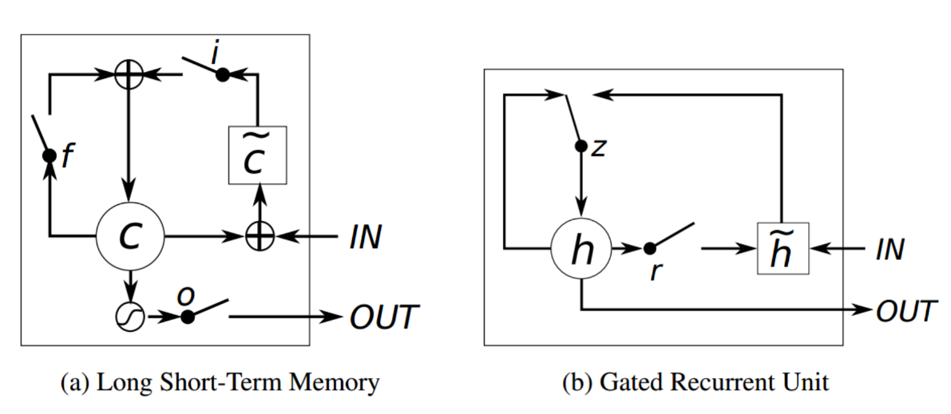
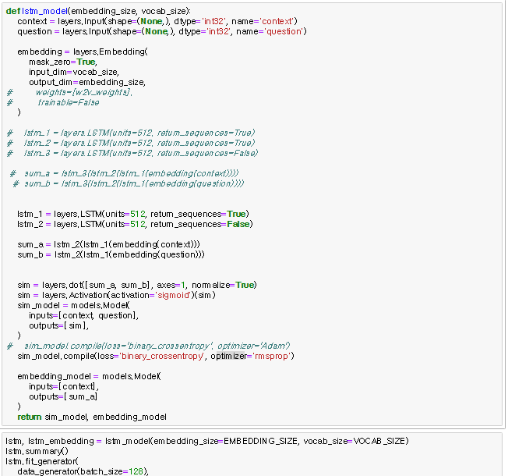
04
K-Digital Training
프로젝트 수행 경과
* 결과 제시 ③ 개인화 추천 시스템
개인화 추천 시스템
추천 유형: OOTD, 스타일 기반, 유사 상품, 어울리는 옷, AI MD 추천
OOTD 추천: 사용자 옷장 + 날씨 API(기상청) 기반 오늘의 코디 추천
AI MD 추천: Gemini API가 TPO/드레스코드 기반 스타일링 설명 생성
추천 피드백: 저장/싫어요 피드백으로 스타일 점수 업데이트 → 개인화 강화
Naver Shopping API: 유사 상품 및 어울리는 옷 외부 상품 검색 연동

Slide 17
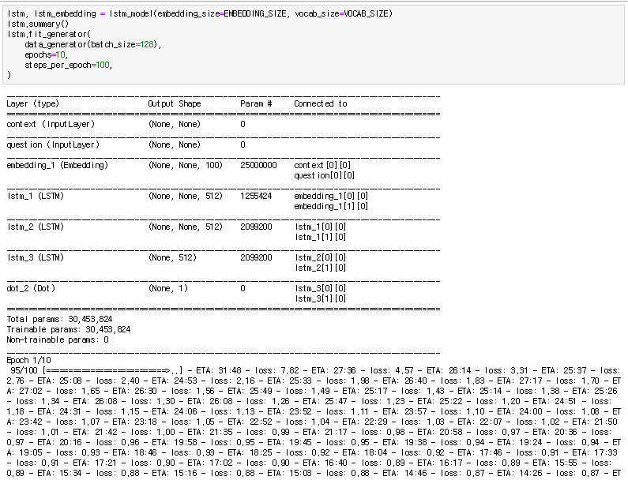
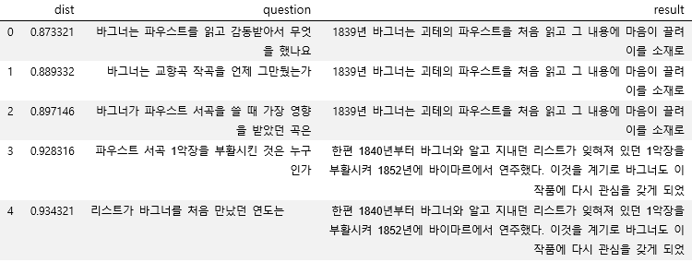
04
K-Digital Training
프로젝트 수행 경과
* 결과 제시 ④ 코디북 · 룩피드 · 시스템 아키텍처
코디북 · 룩피드 · 시스템 아키텍처
코디북: 추천·직접 구성 코디 저장, 코디 수정(복제 방식), 코디 삭제
룩피드: 코디 기반 게시글, 좋아요·댓글·대댓글·저장·팔로우
시스템 구성: React SPA → Spring Boot REST API → MySQL(JPA) + Redis + S3
배포: AWS EC2 + RDS + Docker Compose + GitHub Actions CI
인증: OAuth2 소셜 로그인 → JWT Access/Refresh Token → Redis 저장
API 문서: SpringDoc OpenAPI / Swagger UI (http://[서버]/swagger-ui.html)

Slide 18
04
K-Digital Training
프로젝트 수행 경과
* 결과 제시 ⑤ 시연 동영상
서비스 핵심 기능(소셜 로그인, 옷장 등록, AI 추천, 코디북) 동작 화면을 시연하는 영상입니다.
* 시연 영상: 소셜 로그인 → 온보딩 → 옷 등록 → 추천 탐색 → 코디 저장 순서로 구성

Slide 19



05
K-Digital Training
자체 평가 의견
서비스 완성도, 기술 구현 수준, 팀 협업 경험을 중심으로 자체 평가합니다.
완성도 평가: 8/10 - 핵심 기능(소셜 로그인, 옷장, 추천, 코디북) 구현 완료. 룩피드 일부 기능 및 S3 이미지 연동은 추후 개선 예정.
잘한 점: 기획 단계에서 문서화 철저(ERD, API 계약, 시스템 아키텍처), 스프린트 기반 협업, AI API(Gemini) 실제 서비스 연동
예
개선 필요 사항: AI 추천 정확도 고도화, S3 이미지 저장 완전 연동, 룩피드 전체 기능 완성, 가상 피팅 기능 검토
느낀 점: 실제 서비스 수준의 BE 개발 경험, AI API 연동의 어려움과 보람, 팀 협업을 통한 코드 리뷰 문화 정착
※ 개발 기간: 2026.05.19 ~ 2026.06.26 (총 6주) / 팀: 프로그래머스 AIBE5 Team 4

